Slide 1

法拉第
家長後援會
113.09.04

Slide 2
後援會的目的
每個法拉第少年的家長都是後援會的當然成員
在法拉第村你的孩子不只是你的孩子，而是運用整個法拉第村力量一起孕育的法拉第少年。
法拉第少年
光武國中
家長
後援會

Slide 3

招募後援會志工
我們需要新血加入
有意願參與、或深入瞭解法拉第課程，可依專長加入各工作群組
後援會各工作群組在課程前，會提出任務需求，請踴躍認領

Slide 4

後援會的工作組別
行政組
物資組
運輸組
食宿組
（環島課程特別組）

Slide 5
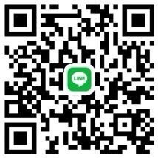
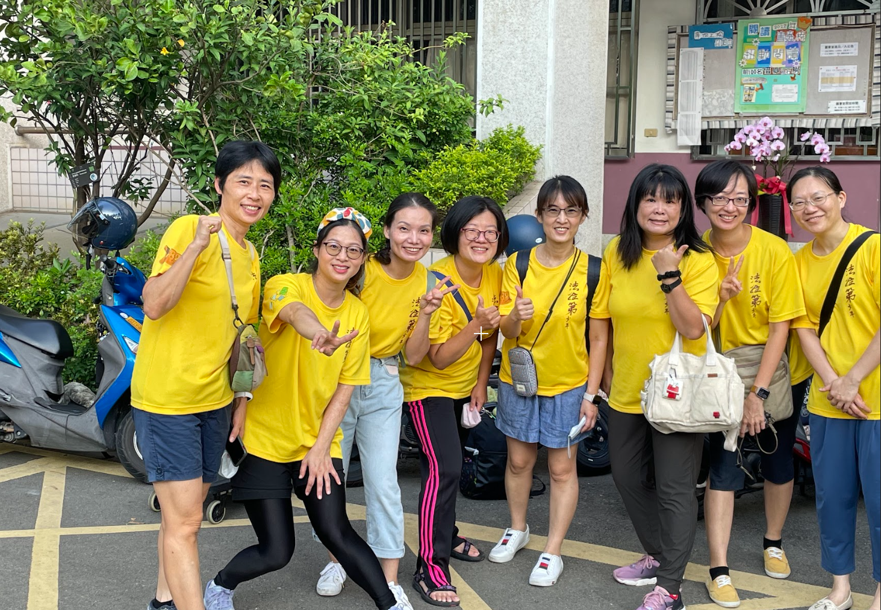
法拉第後援會工作小組
學校與家長溝通橋樑
出發文、感謝文、電話值班
任務時間彈性，大多為文書作業
行政組
簡淑瑛（808 陳宜磊）
蔡金惠（808 黃睿楷）
周素櫻（805 周子皓）

Slide 6

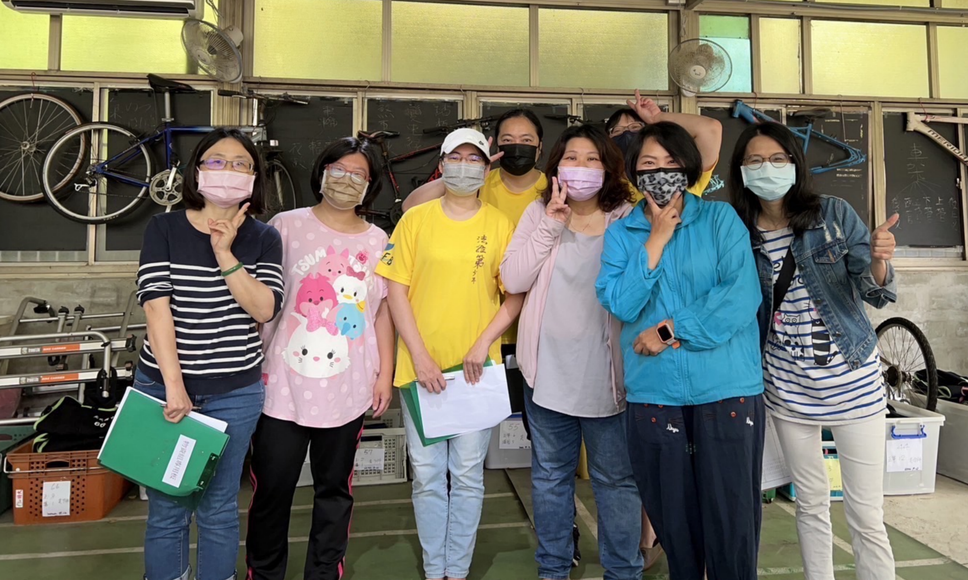
法拉第後援會工作小組
物資借用發放及整理
裝備採購登記及發放
課程中餐食安排
任務時間大多為平日或中午
物資組
李依璟 （908 陳宇晧）
劉慧貞 （905 施宇駿）
黃慧瑜 （813 何奇恩）

Slide 7
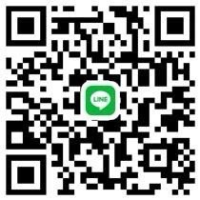
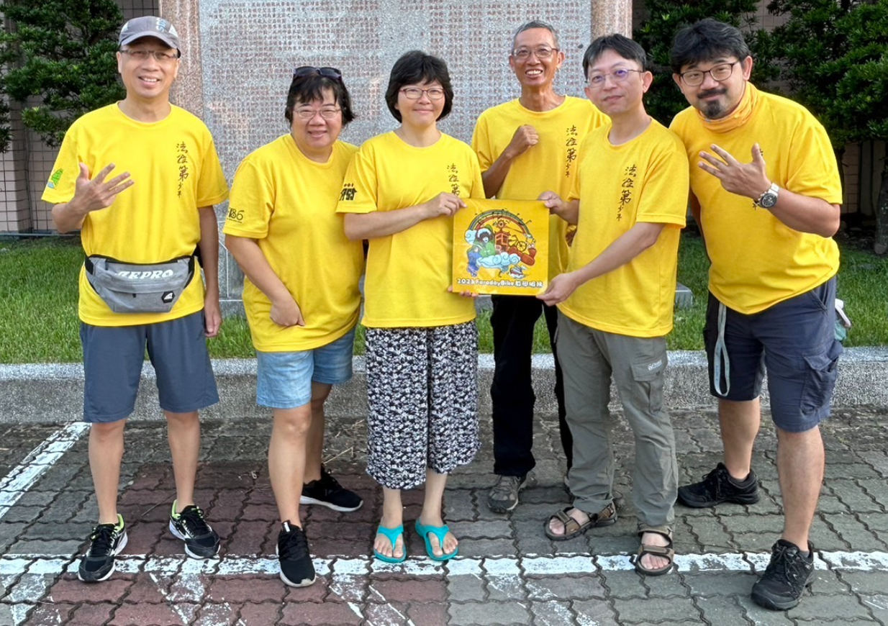
法拉第後援會工作小組
課程現場支援
交管、開車、攝影
任務時間配合課程進行
運輸組
嚴湧淦 （814 嚴宥善）
洪裕明 （809 洪品喬）
楊逢昇 （915 楊馥榕）

Slide 8

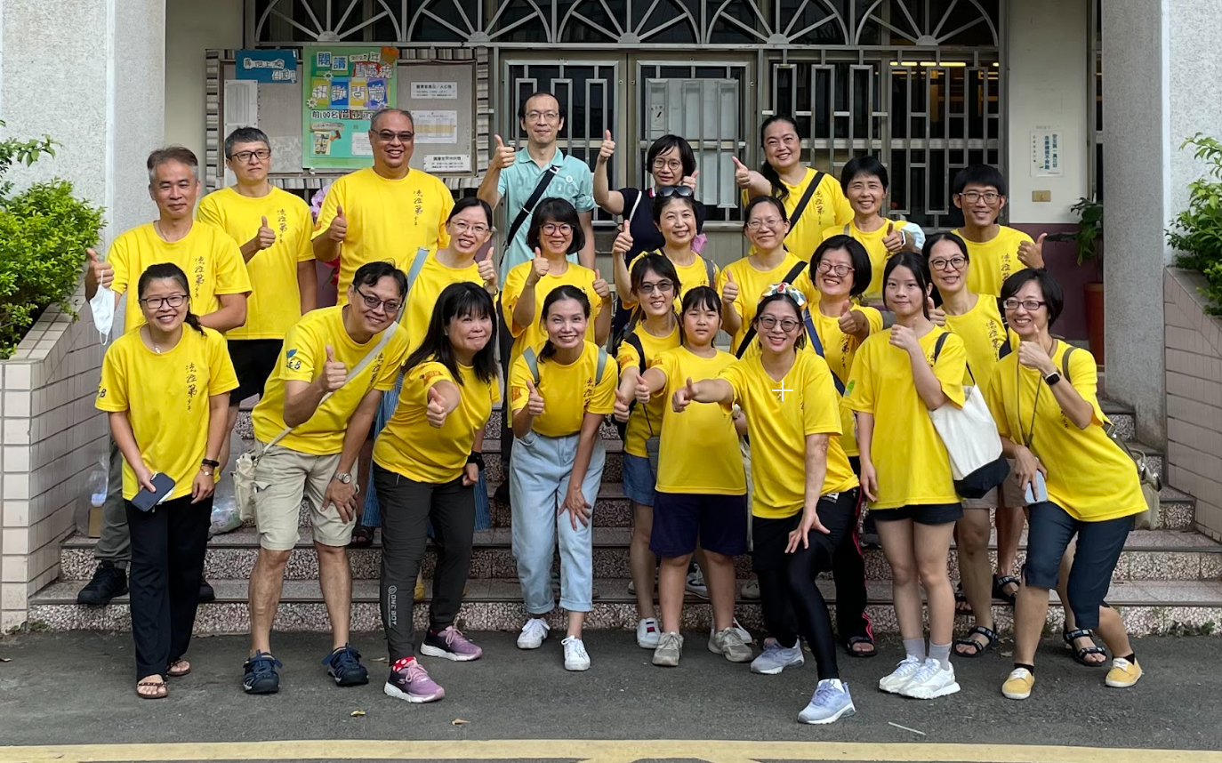
法拉第後援會工作小組
單車環島課程特別小組
車隊餐食、補給
教師團隊住宿安排
任務時間配合課程進行
食宿組
曾雅瑛 (912 陳毅展)

Slide 9
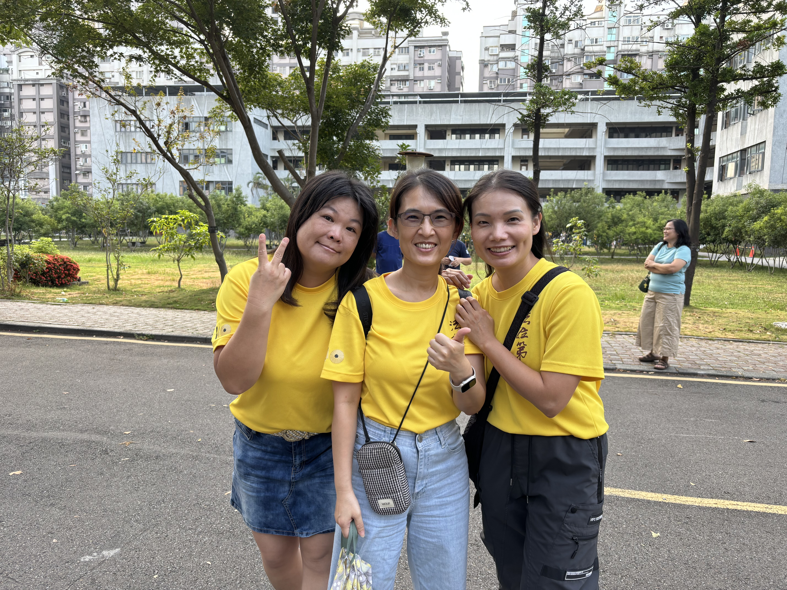
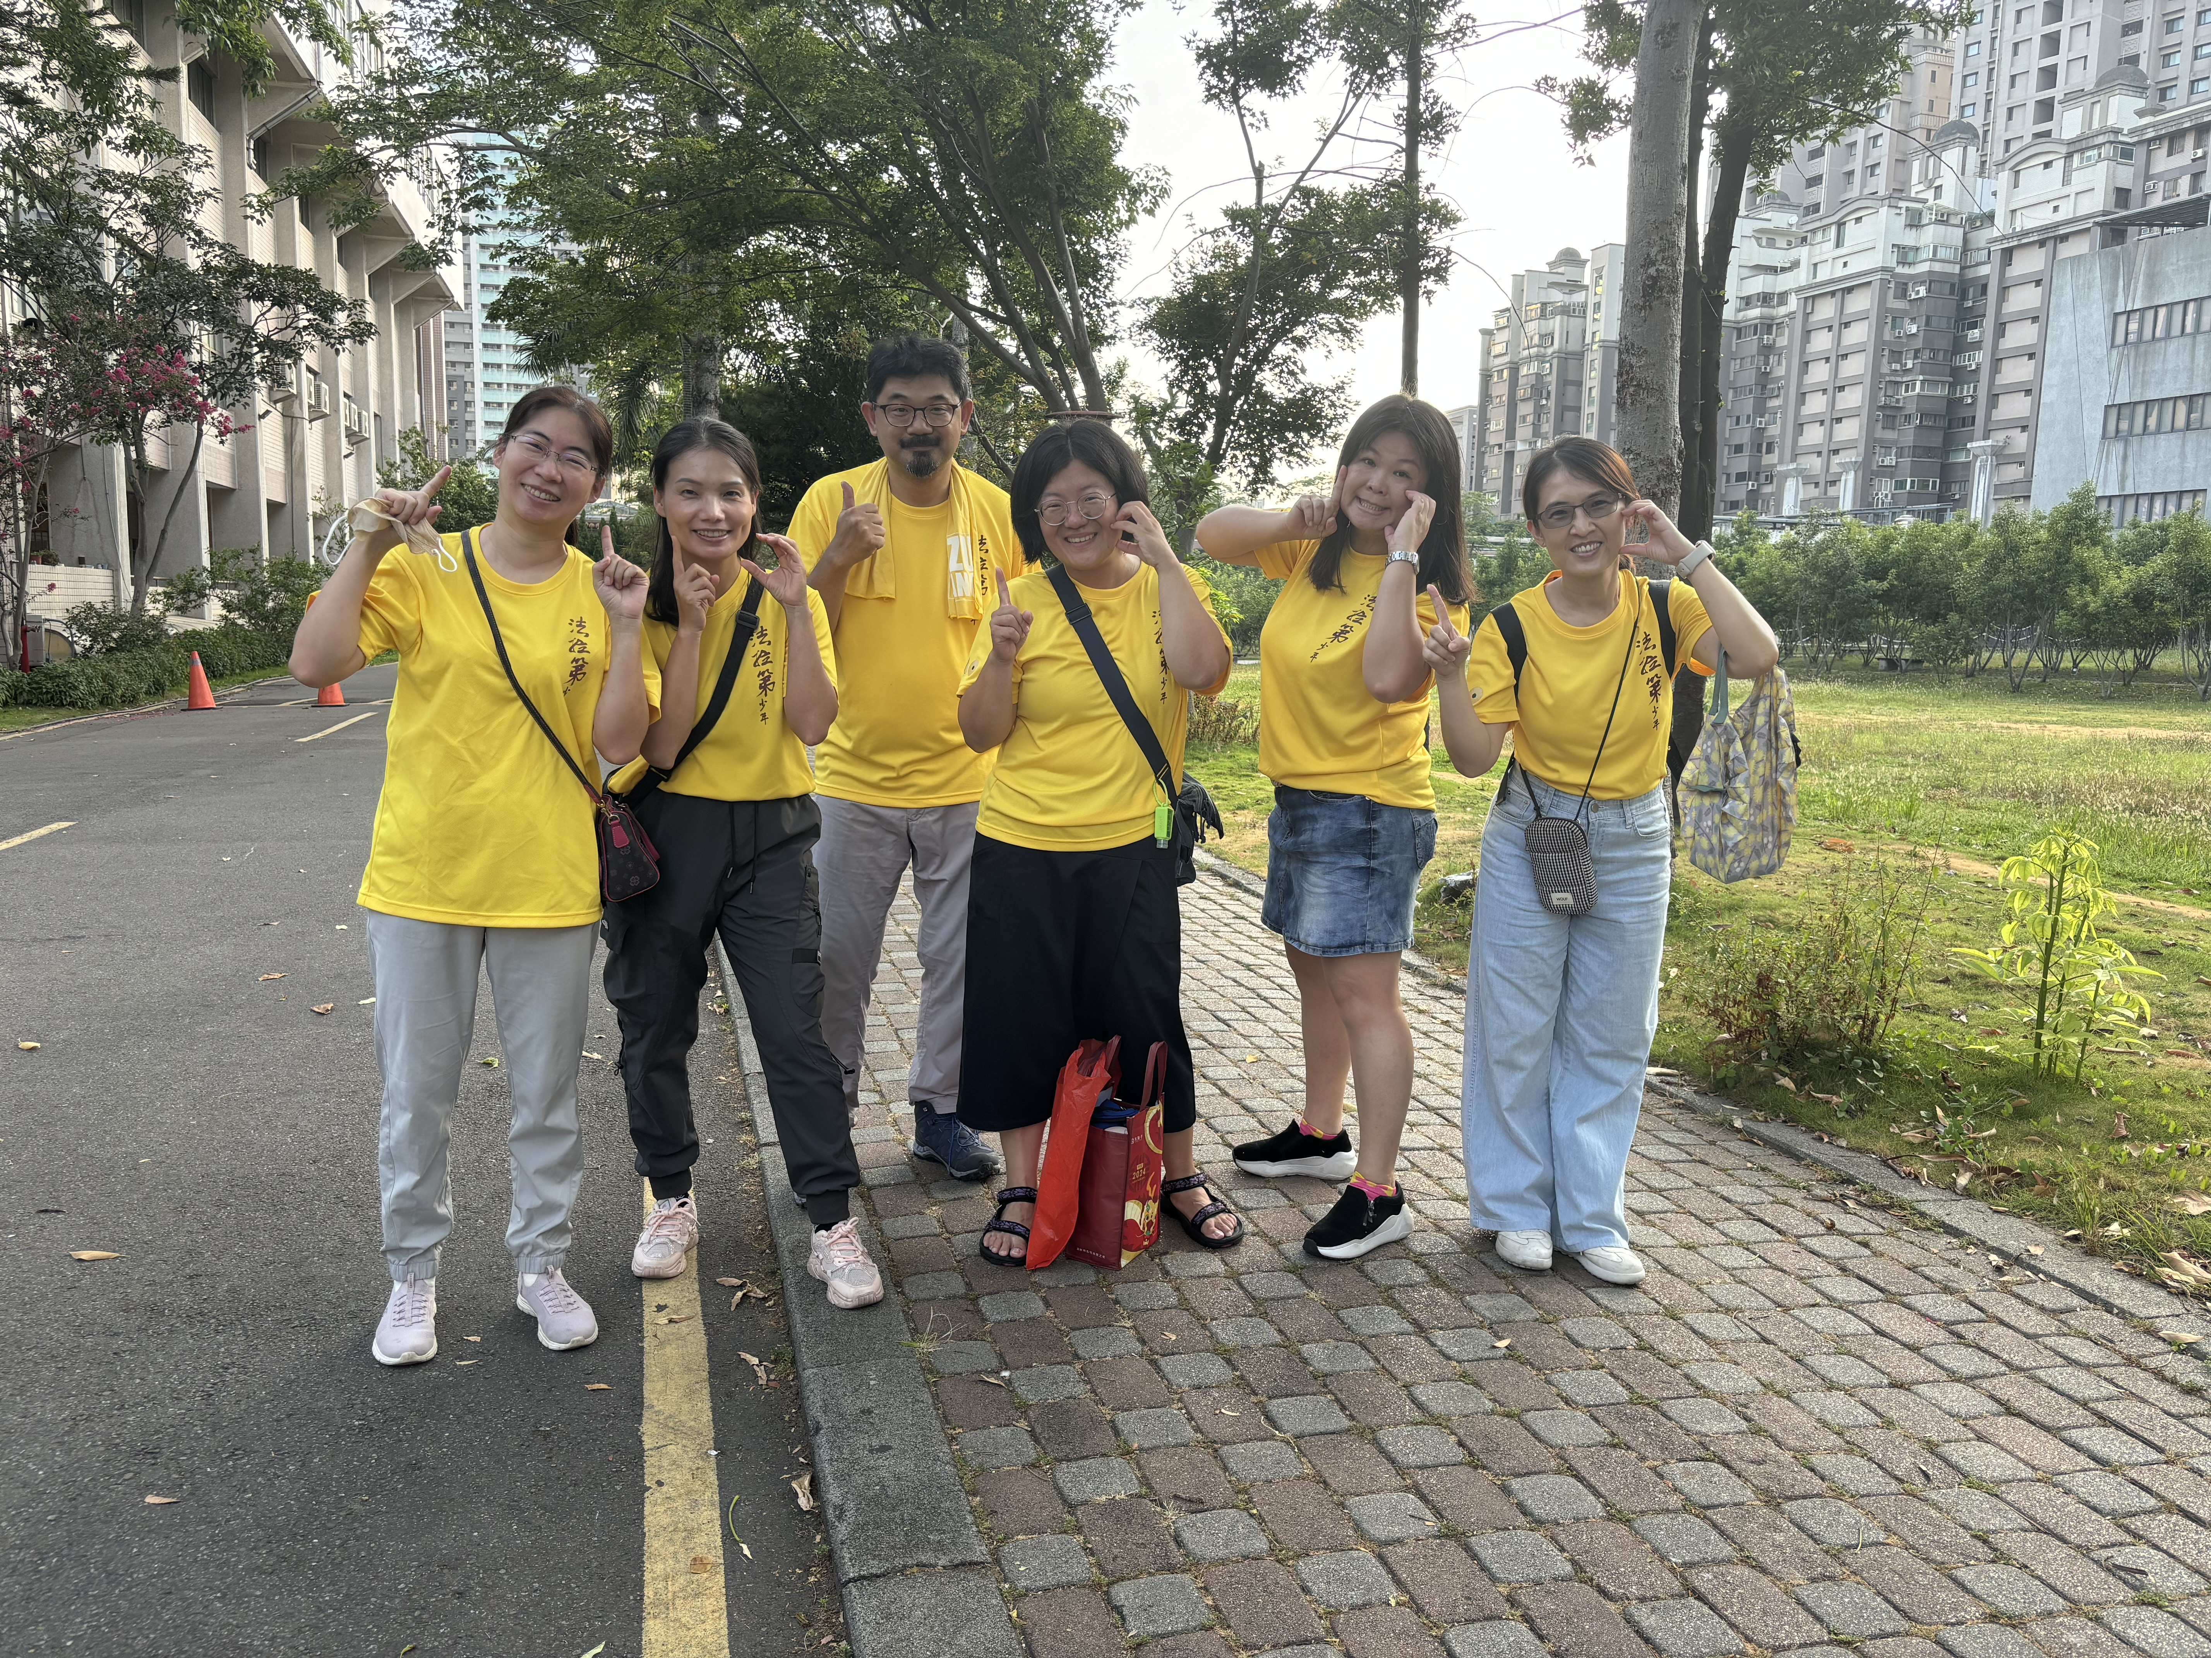
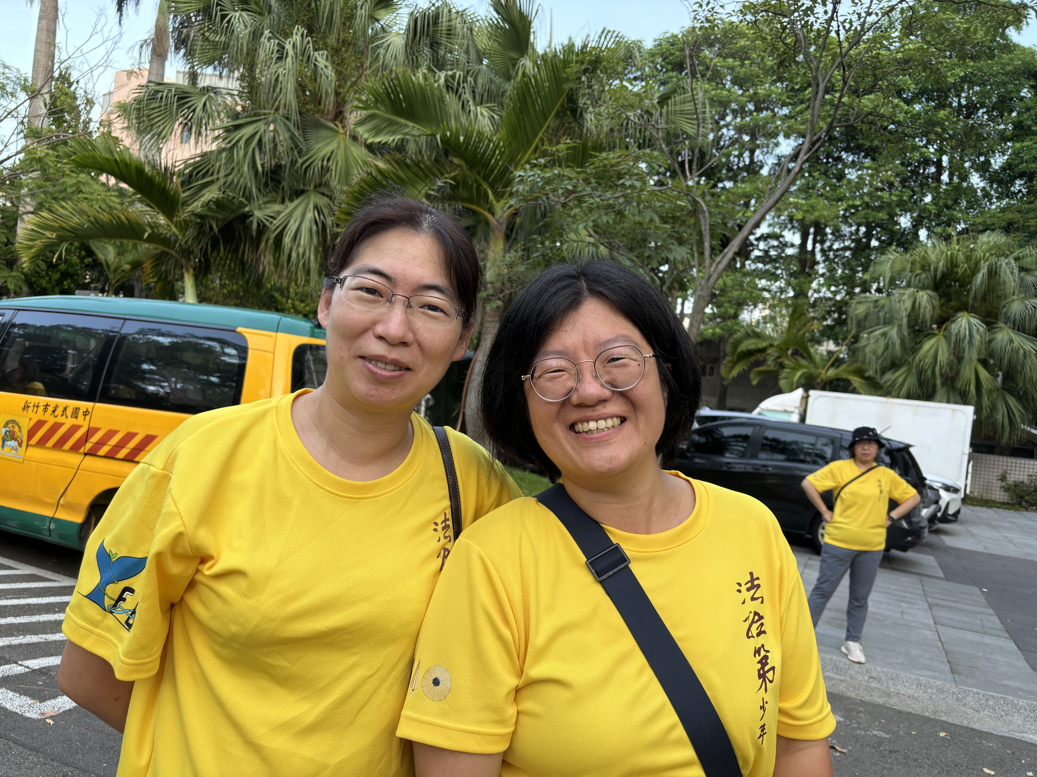
法拉第後援會幹部群
112年 後援會幹部群
行政組
楊懿品（906 蔡尚耘）
卓怡嫺（903 陳柏言）
周素櫻（畢業生 蘇子睿 / 805 周子皓）
曾雅瑛（912 陳毅展）
運輸組
洪裕明（809 洪品喬）
楊逢昇（915 楊馥榕）
物資組
曾立婷（畢業生 林佳靚）
何佩芬（915 黃詠鈞）
劉慧貞（905 施宇駿）
感謝大家無私的付出

Slide 10
法拉第後援會溝通平台
法拉第村 （Line群組） | 最新訊息、即時資訊、互動溝通
法拉第後援會（Facebook社團） | 照片欣賞、感想分享
法拉第部落格 | 學員課程心得、歷史資料查詢

Slide 11
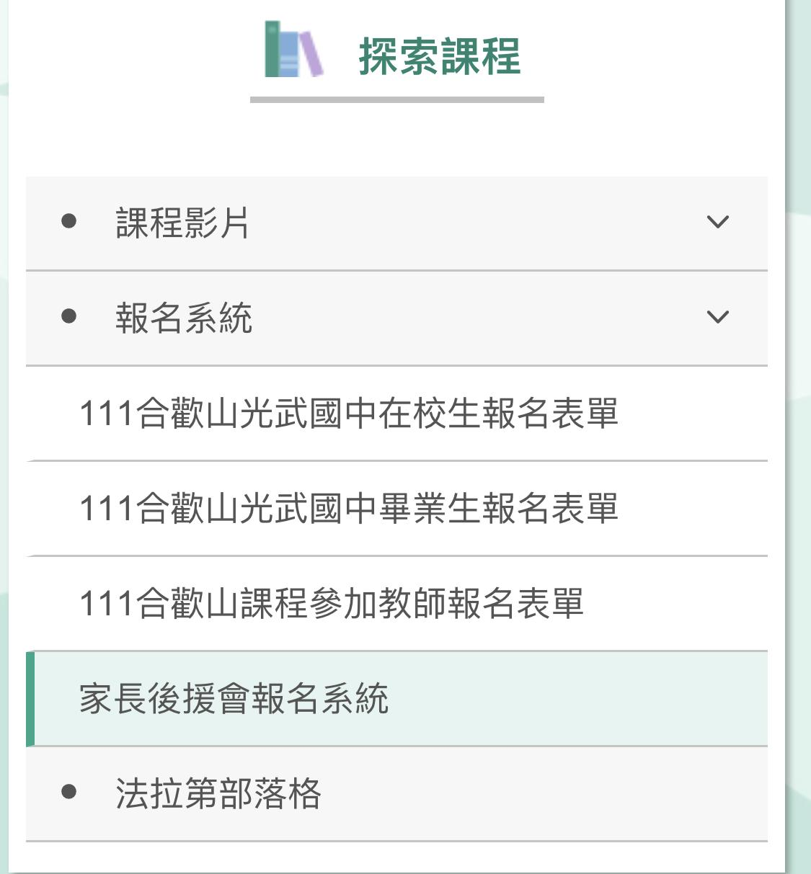
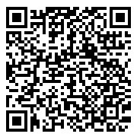
法拉第村Line群組報名網站

Slide 12
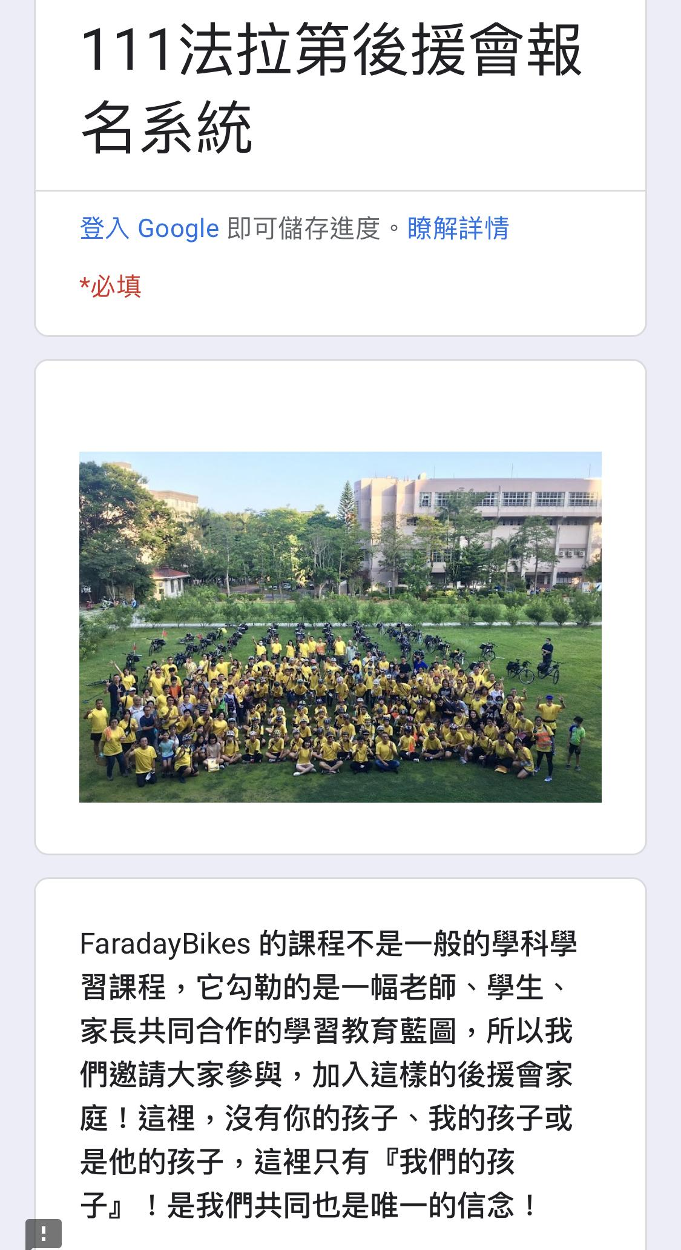
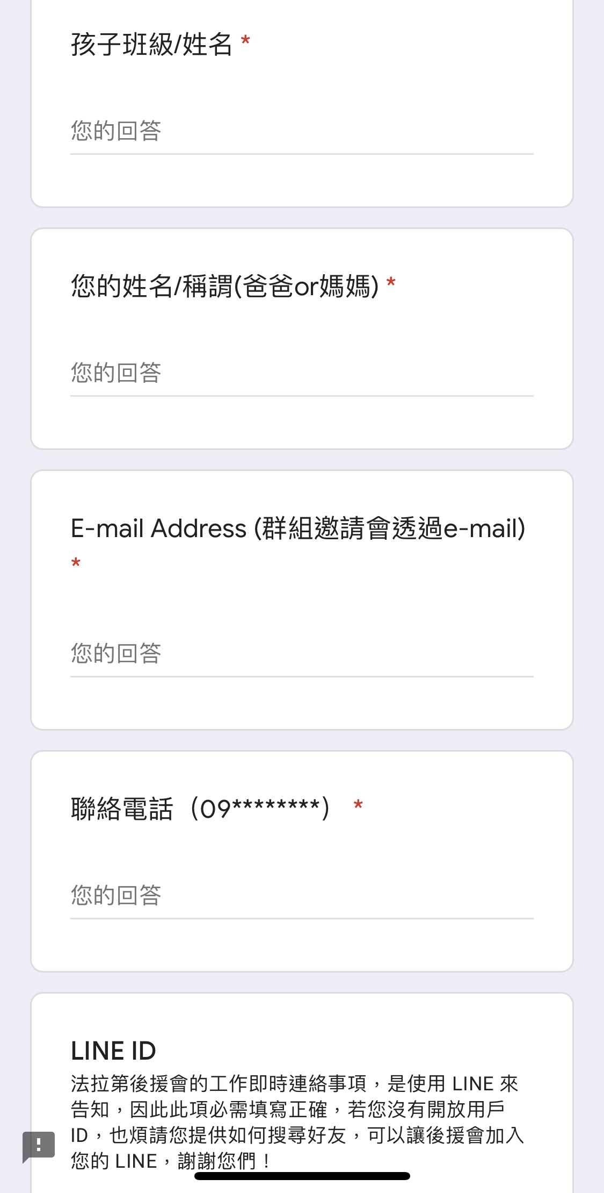
報名作業流程
1. 進入法拉第後援會報名網頁
2. 詳實填寫表單後等候人工回覆
3. 到填寫的email收信
4. 依信中連結密碼加入法拉第村

Slide 13
務必加入「法拉第村」
重要訊息不漏接
課程照片記錄分享
掌握最新動態
隨時發問、即時解惑
法拉第大家庭的相互支持

Slide 14
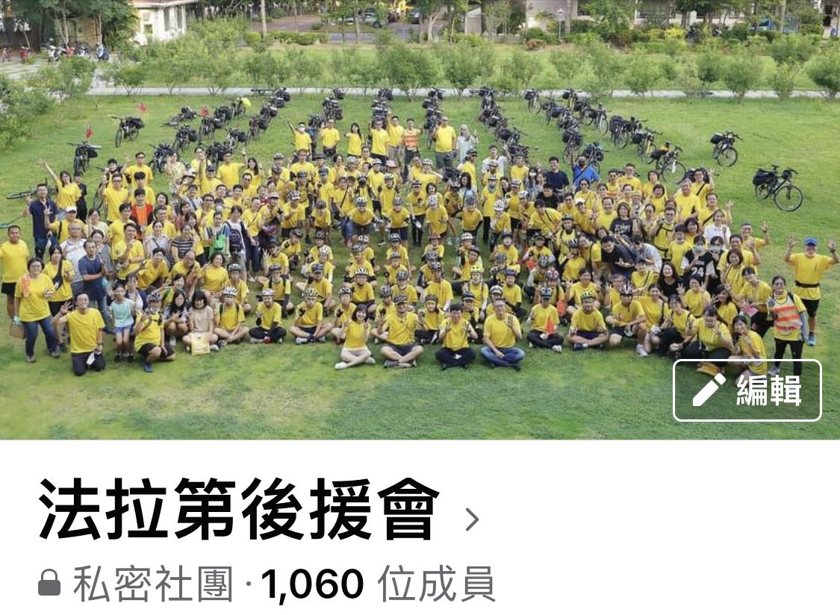
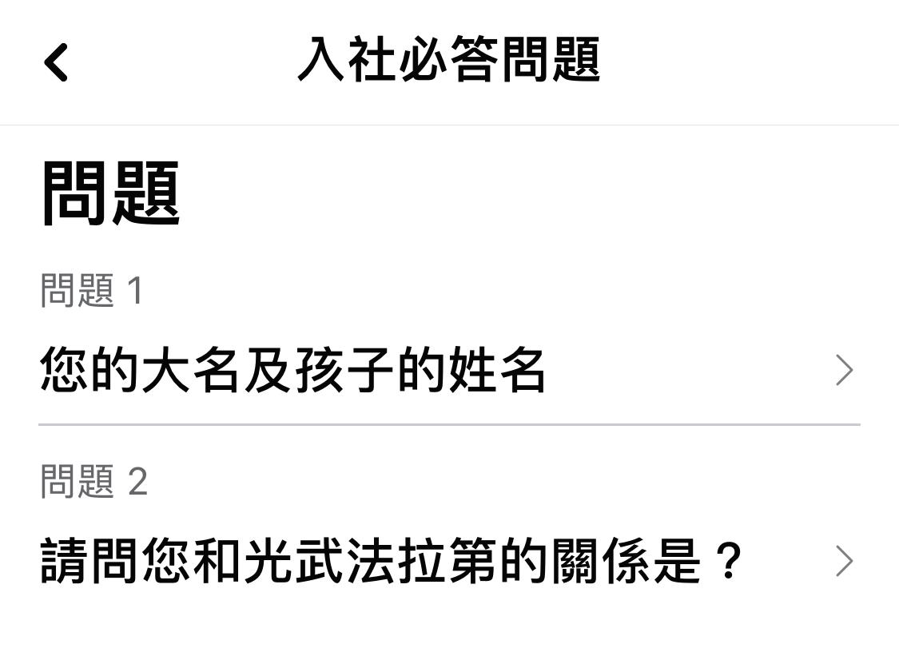
FB社團：法拉第後援會
FB搜尋『法拉第後援會』
請填寫入社問題

Slide 15

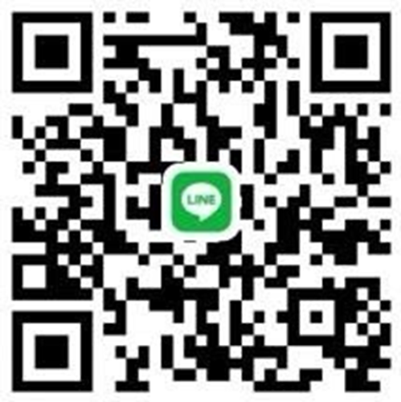
法拉第後援會志工招募
物資組 | 運輸組 | 行政組

Slide 16
Q&A

